Slide 1
Надгробия храма богоявления господня
Автор: ученица 10 «А» Минеева Анастасия
Консультант: Меньшинина Елена Сергеевна

Slide 2
Цели проекта
Ознакомиться с захоронениями некрополя в храма Богоявления Господня
Создать подробное описание трех захоронений
Расшифровать и зафиксировать информацию на надгробных плитах

Slide 3
Проблема
Основная проблема изучения надгробных надписей заключается в том, что текст на белом камне порой не выдерживает испытание временем, подвергается различным деформациям, стирается, а иногда восприятие информации на старославянском языке бывает довольно нелегкой задачей

Slide 4
Задачи проекта
Изучить надгробия храма Богоявления Господня
Изучить технологию написания надгробных надписей 18 века
Изучить герб княжеского рода Голицыных
Изучить такую историческую дисциплину, как эпиграфика
Освоить технологию расшифровки надгробных надписей для создания прорисовки
Ознакомиться с правильной формой фиксирования и описания надгробных памятников.
Создать подробное описание надгробных надписей с прорисовкой и расшифровкой каждого надгробия

Slide 5
Ход работы
1.Отфотографировать надгробные плиты
2.Сделать контурный рисунок с помощью Photoshop и SketchBook
3.Расшифровать надгробные надписи и восстановить деформированный текст
4.Определить личности, чьи захоронения находятся в некрополе (кто это, к какому княжескому роду принадлежит)
5. Изучить гербовник (гербы на надгробных плитах княжеского рода Голицыных)
6. Изучить форму записи самого текста (что писали в начале, что в конце, в каком порядке)
7. Создать продукт- портфолио и специальные QR коды с фотографиями, расшифрованным и восстановленным текстом надгробий, информацией о захороненной личности

Slide 6
Эпиграфика Средневековой Руси
Использование условных цветовых схем, рассчитанных математическими алгоритмами

Slide 7
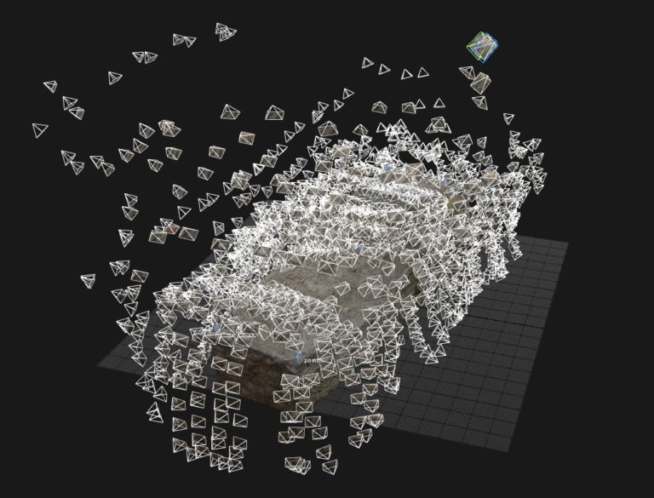
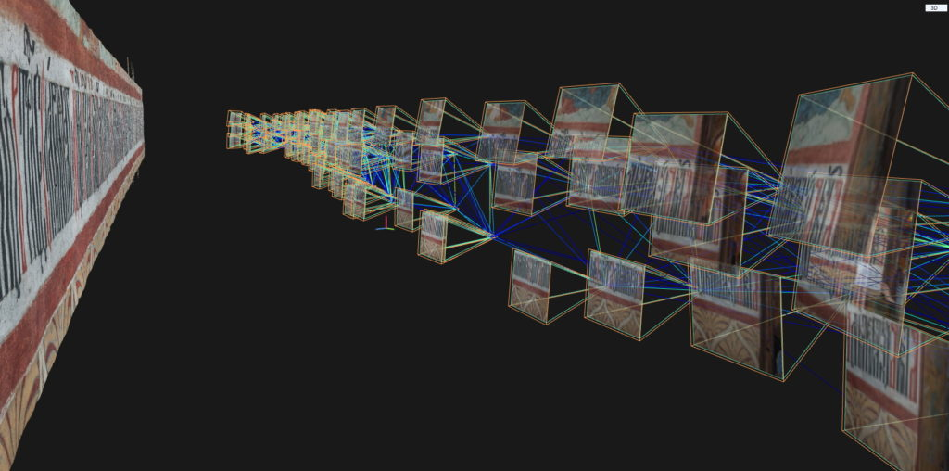
Фотограмметрическая обработка цифровых фотографий белокаменного надгробия с надписью
Фотограмметрическая обработка цифровых фотографий надписи о росписи храма

Slide 8
Герб княжеского рода Голицыных

Slide 9
Технология написания надгробных надписей XVII-XVIII вв
указание года смерти, даты (месяц и число)
указание рода деятельности или военного чина
упоминания дней памяти русских святых на надгробных плитах
полная дата рождения человека (год, месяц, число) и иногда точный возраст
заключение

Slide 10
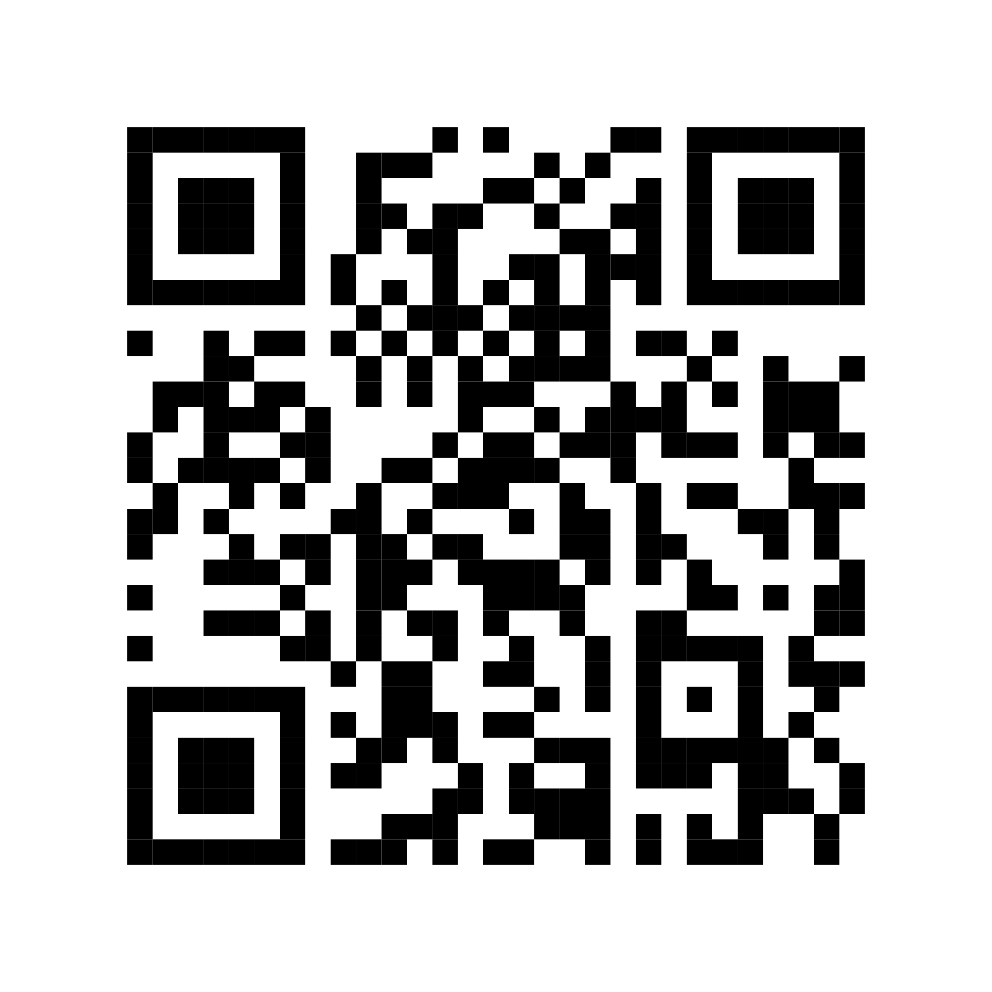
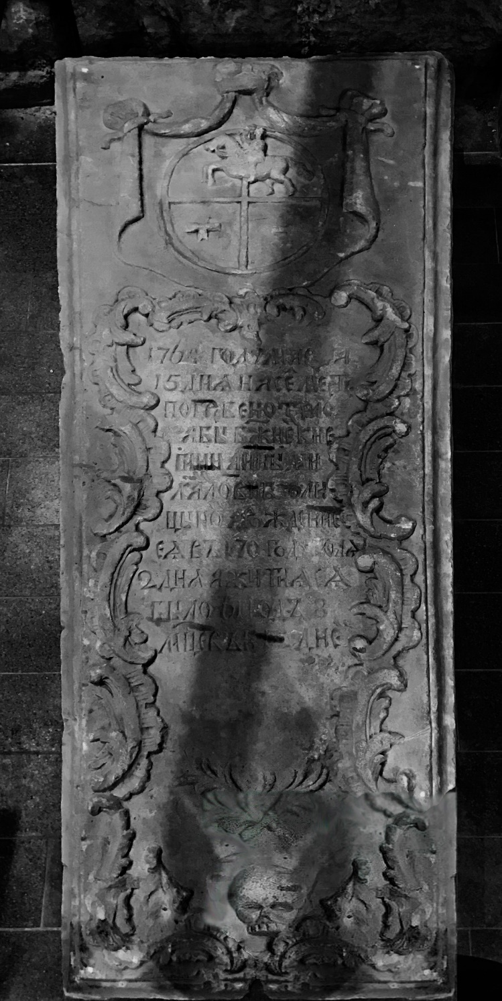

Slide 11
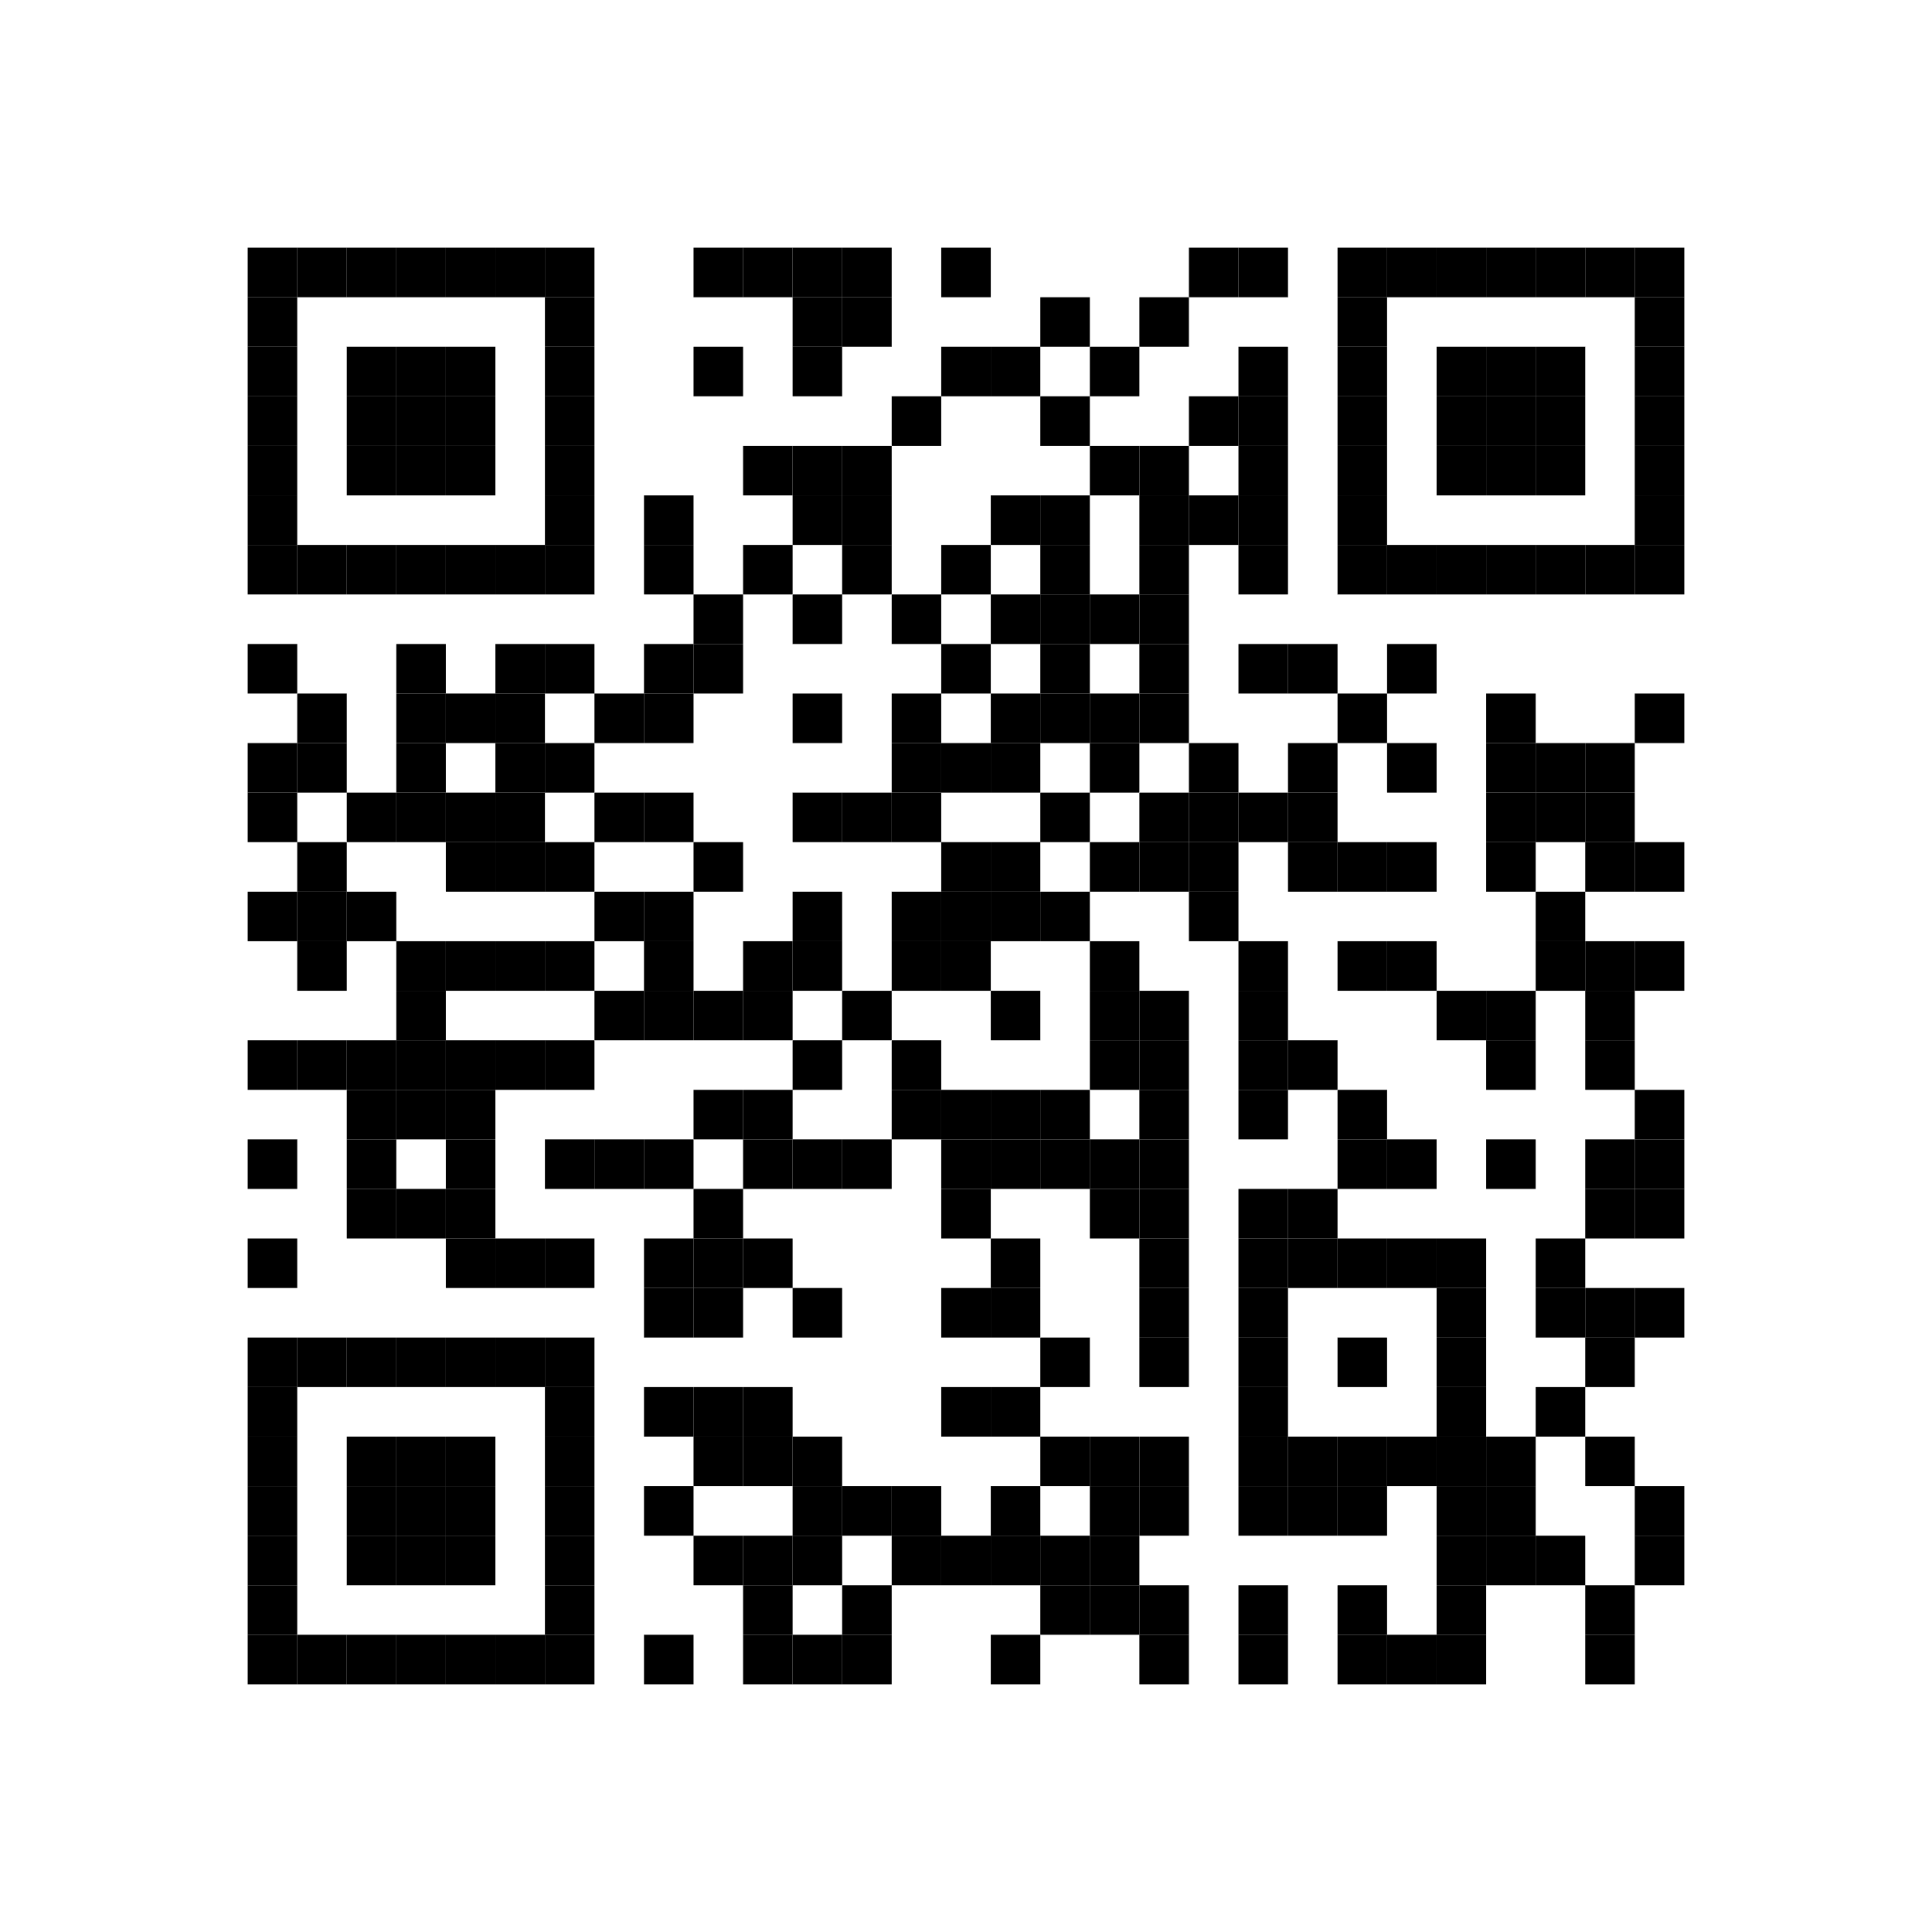
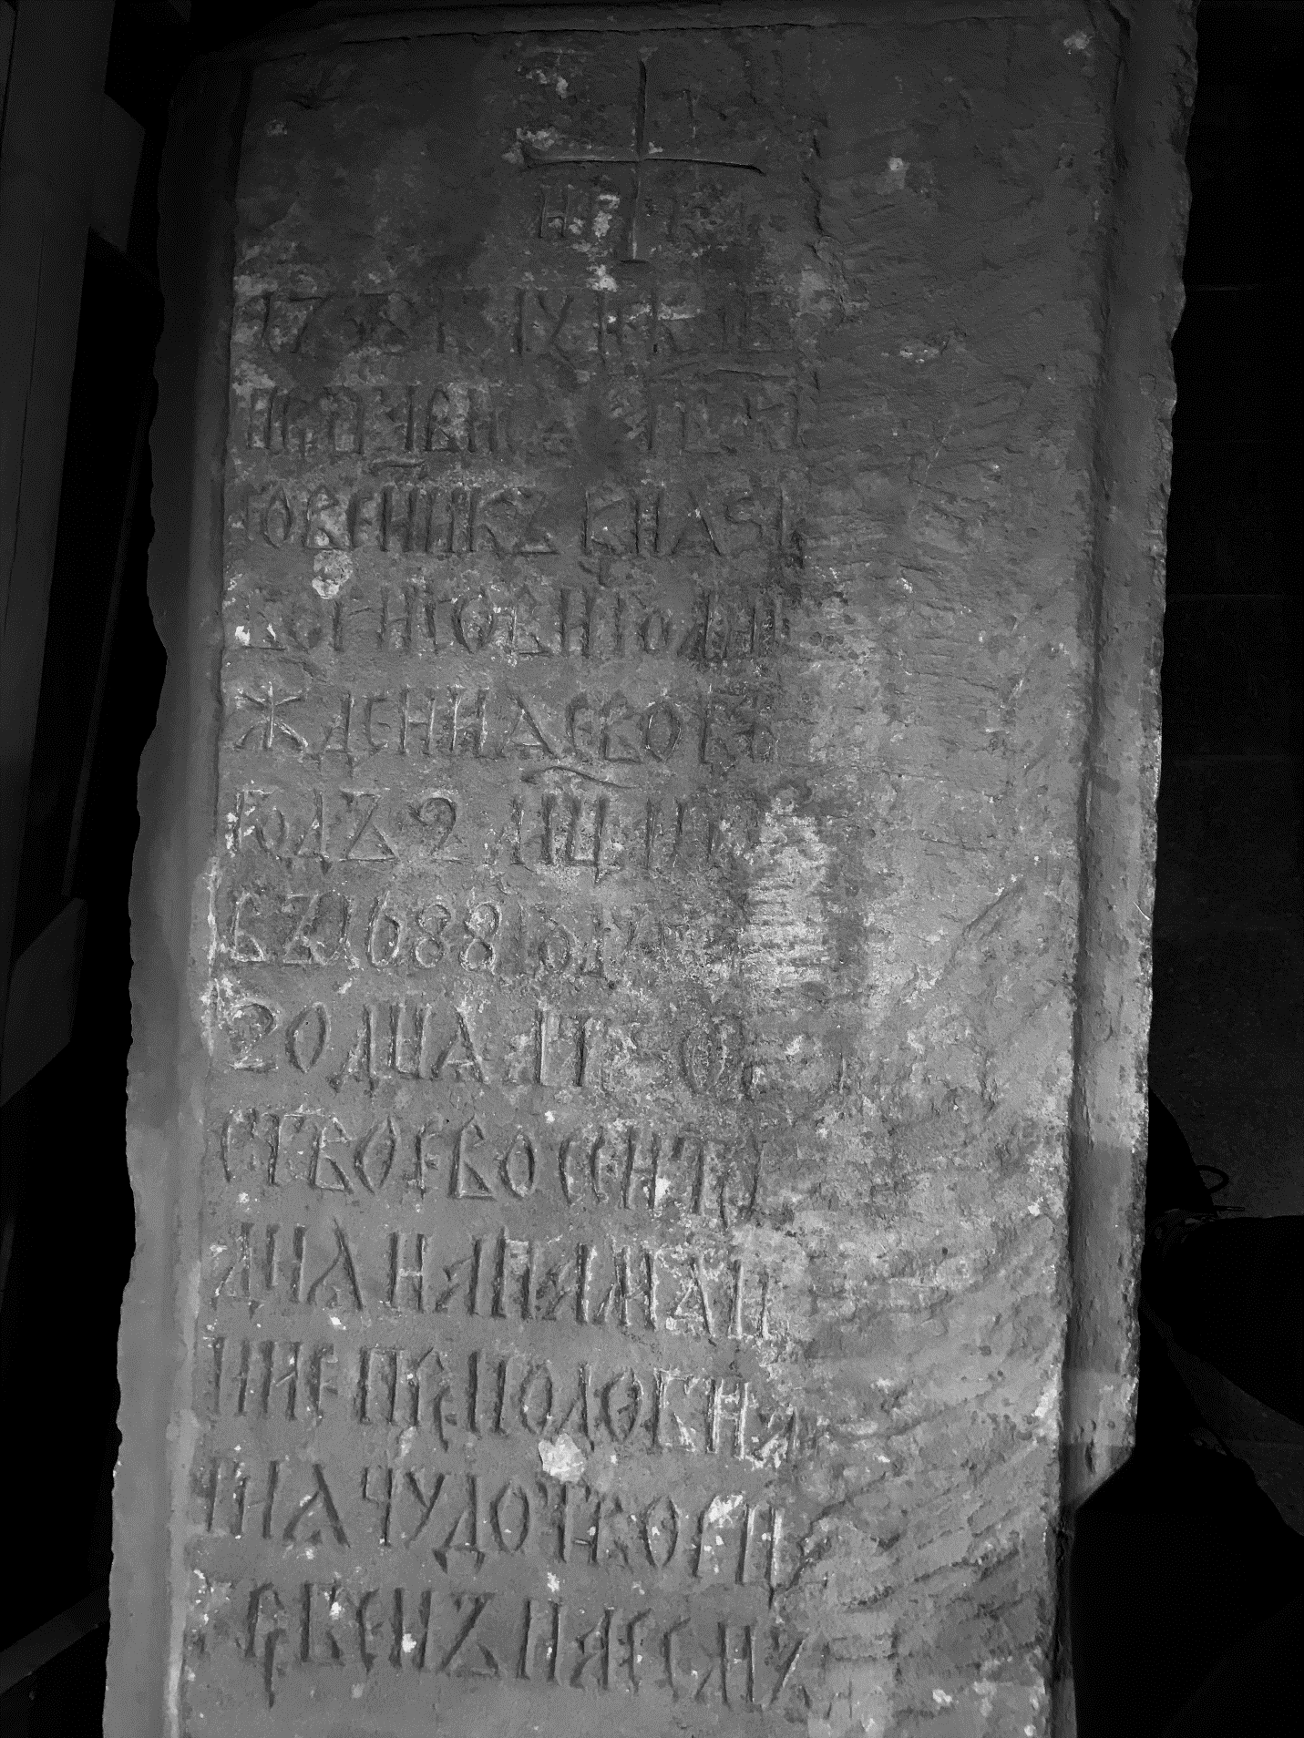
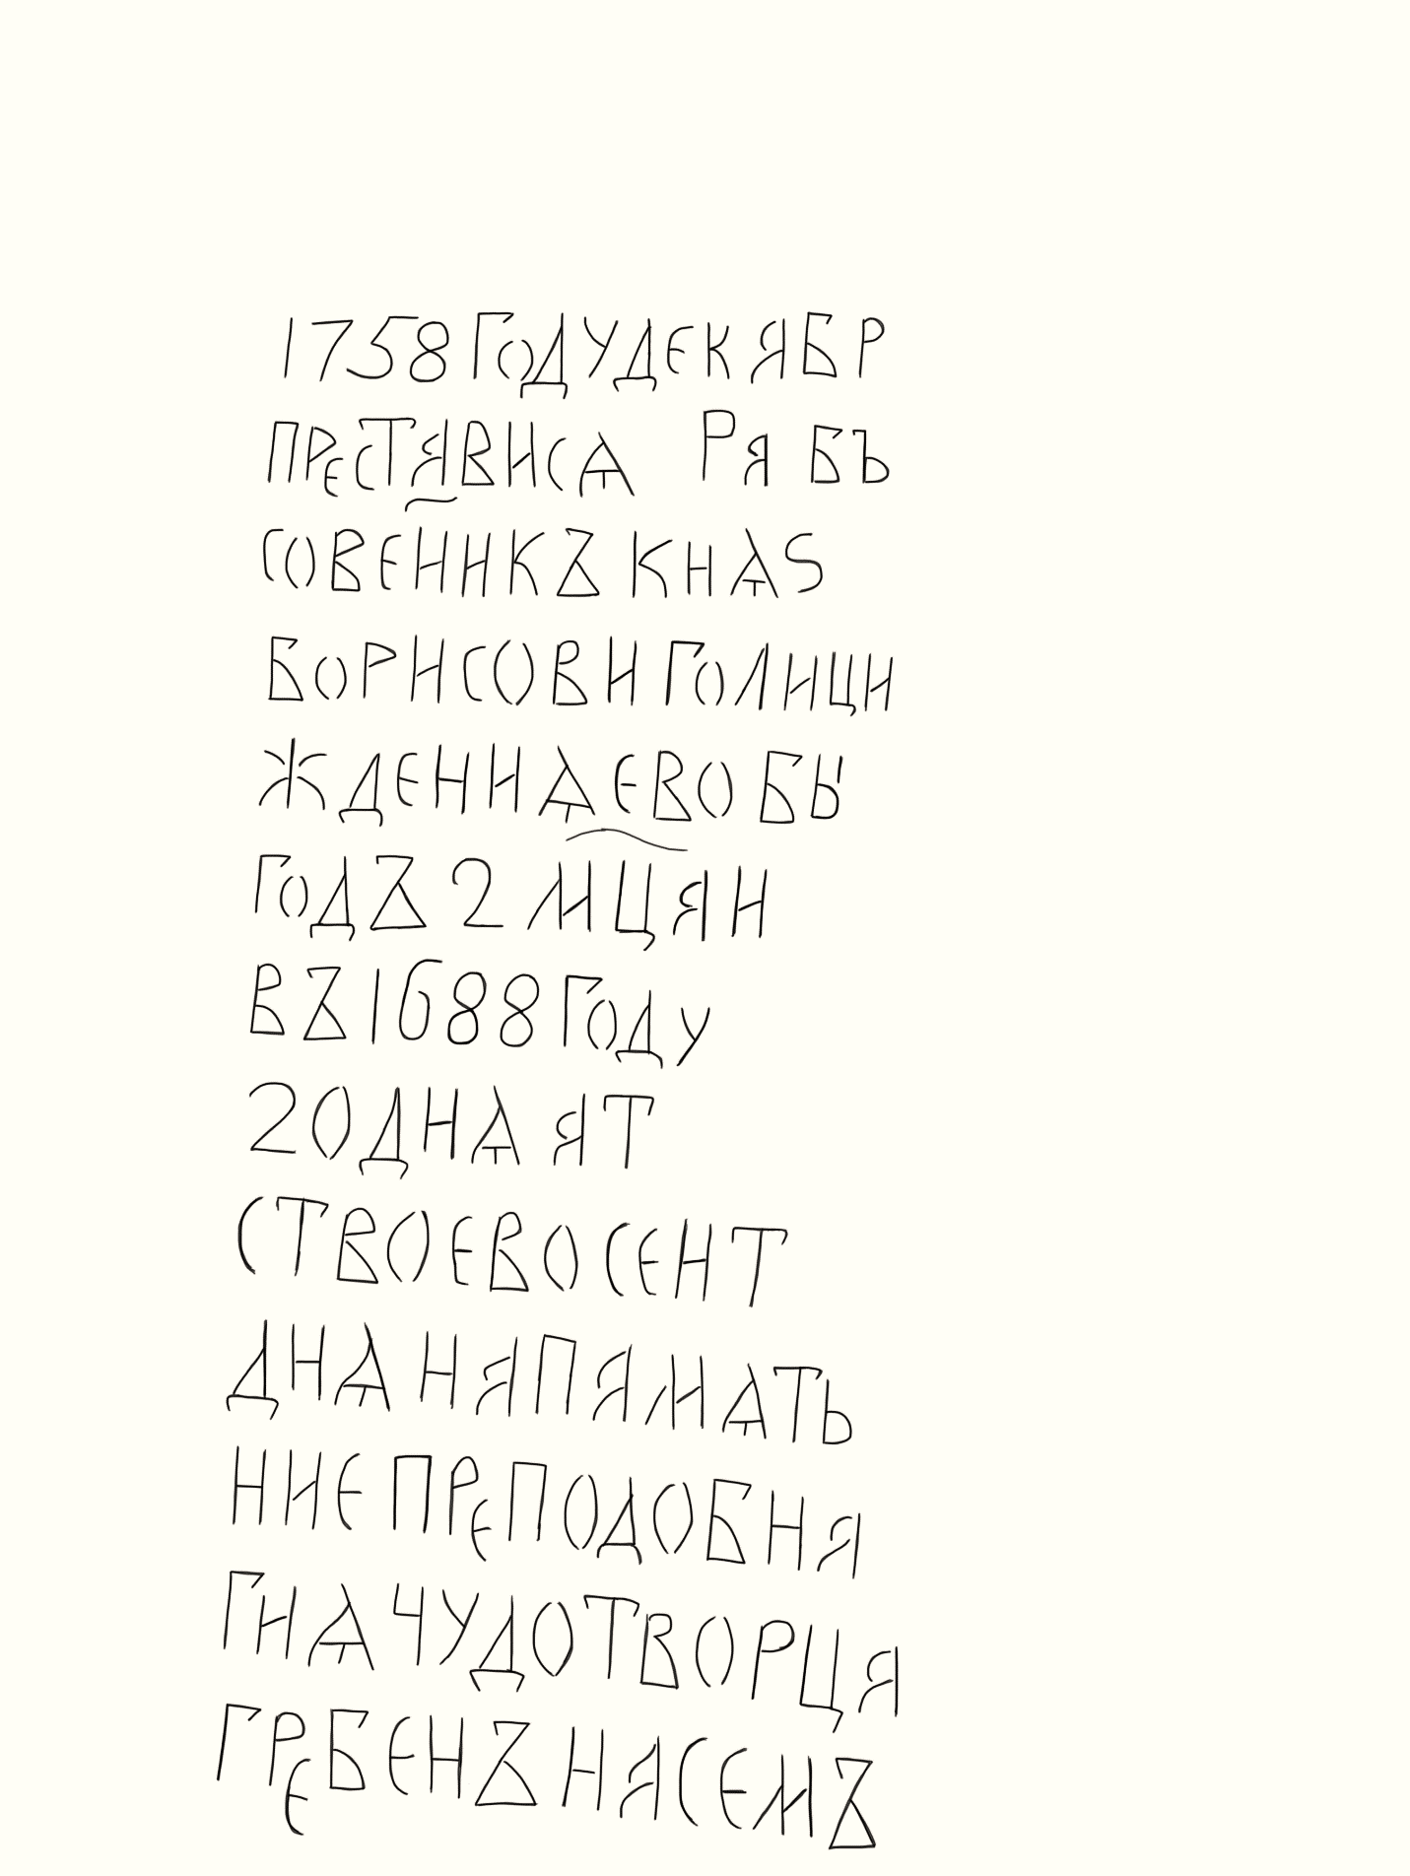

Slide 12
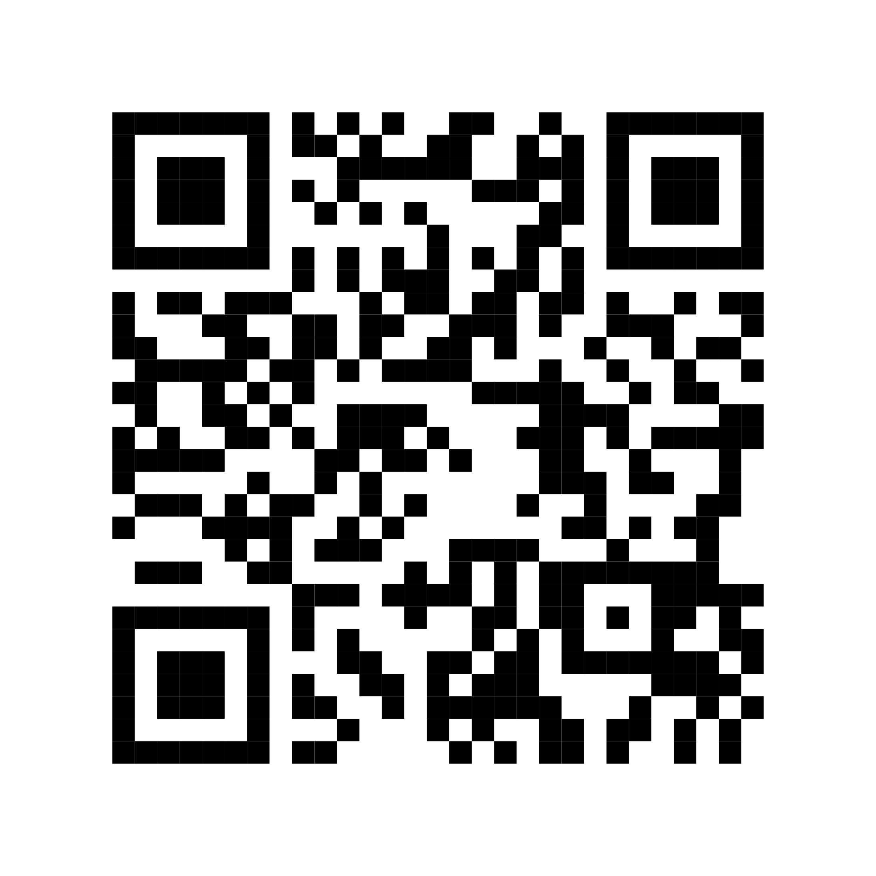
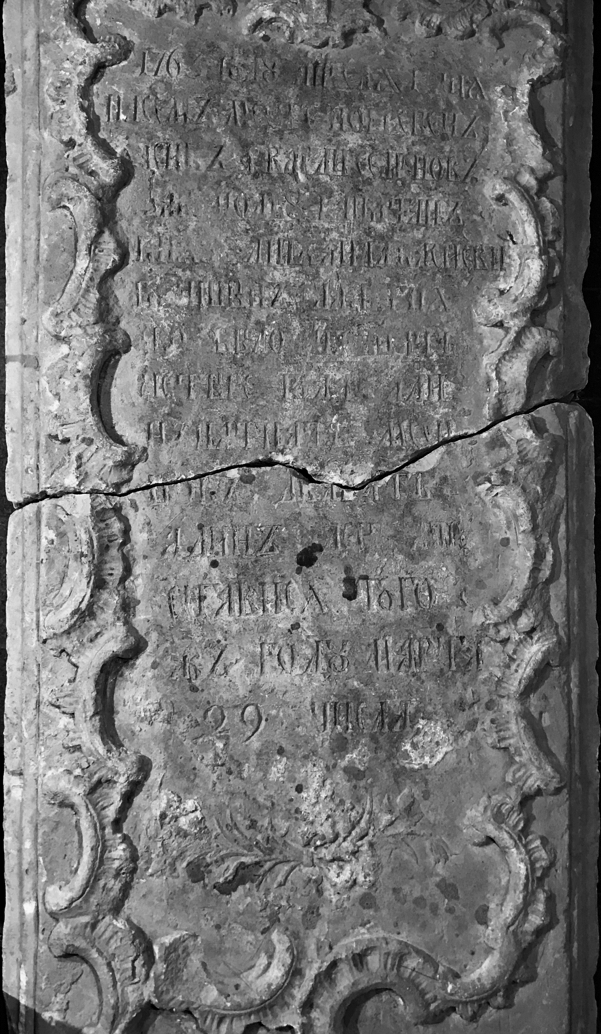
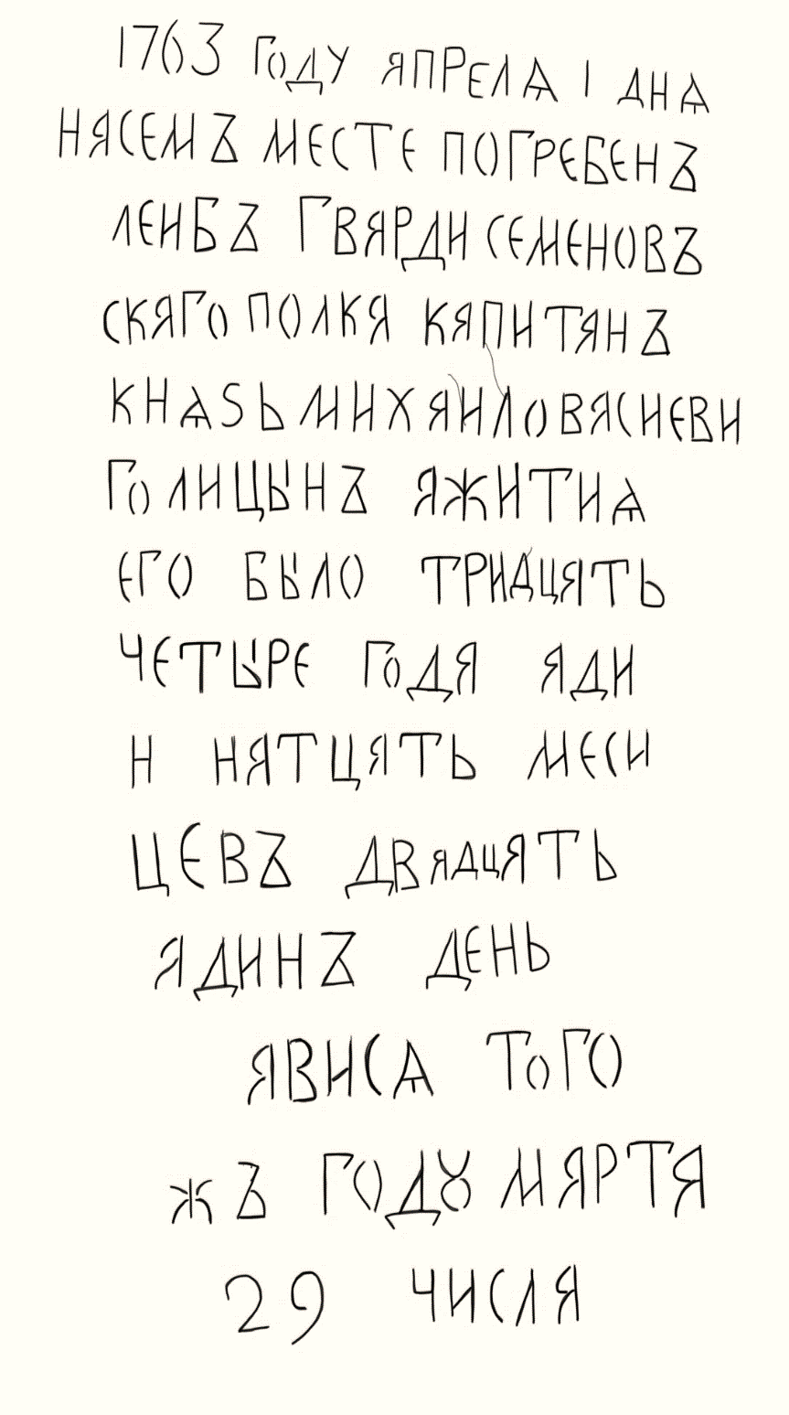

Slide 13
Библиографический список
1. Снегирев И. Богоявленский монастырь в Москве, на Никольской улице/ Л.А.Беляев Древние монастыри Москвы (конец XIII – начало XV вв.) по данным археологии/ Л.А.Беляев Русское средневековое надгробие. Белокаменные плиты Москвы и Северо-Восточной Руси XIII-XVII вв. М.,199
2. Программа «Святыни Москвы», канал «Союз», выпуск от 10 июня 2013/ «Вера. Надежда. Любовь»: Храм Богоявления Господня в Китай-городе, трансляция по каналу «Доверие»/ Телепрограмма церковно-научного центра «Православная Энциклопедия»: Монастыри Москвы
3. Общий гербовник дворянских родов всероссийской империи. – Режим доступа: https://gerbovnik.ru/arms/2.html
4. Статья Википедии о храме Богоявления Господня. – Режим доступа: https://ru.wikipedia.org/wiki/Богоявленский_монастырь_(Москва)
/ https://ru.wikipedia.org/wiki/Голицыны
5. Статья «Свод русских надписей». – Режим доступа: https://cir.rssda.su/methodology/
6. Статья «Древнерусские надгробия». – Режим доступа: e-vestnik.ru/analytics/drevnerusskie_nadgrobiya_5455/

Slide 14
Спасибо за внимание!

